Slide 1
Machina Turing Universale

Slide 2
Una limitazione delle macchine di Turing
Turing Machines sono “hardwired”
Eseguono un solo
programma
Computer Reali sono ri-programmabili

Slide 3
Soluzione:
Universal Turing Machine
Attributi:
macchina Riprogrammabile
Simula ogni altra Macchina di Turing

Slide 4

Universal Turing Machine
Simula ogni altra Macchina di Turing
Input della Universal Turing Machine:
Descrizione delle transizioni di
stringa di input di

Slide 5
Tape 1
Tre nastri
Descrizione di
Universal
Turing
Machine
Tape 2
Contenuti del nastro di
Tape 3
Stato di

Slide 6
Tape 1
Descrizione di
Descriviamo la Turing machine
Come una stringa di simboli:
codifichiamo Come una
stringa di simboli

Slide 7








codice Alfabeto
Simboli:
codifica:

Slide 8






Codifica degli stati
Stati:
codifica:
Codifica dei movimenti della Head
Mossa:
codifica:

Slide 9
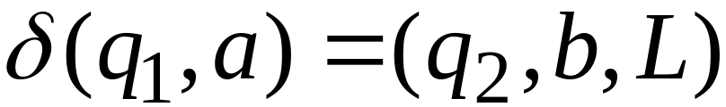
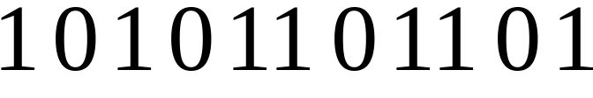
codifica delle transizione
Transizione:
codifica:
separatore

Slide 10
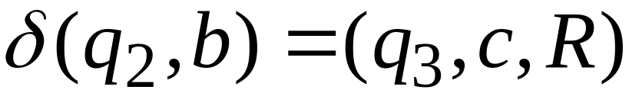

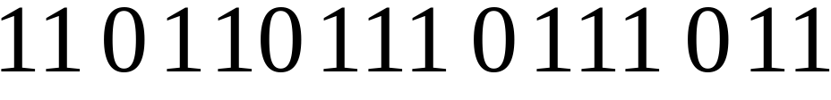
Codifica Turing Machine
Transizione:
Codifica:
separatore

Slide 11
Tape 1 della Universal Turing Machine contiene:
Codifica binaria
della macchina da simulare
Tape 1

Slide 12
Una Turing Machine è descritta
Come una stringa binaria di 0’s e 1’s
quindi:
L’insieme delle Turing machines
Forma un linguaggio:
Ogni stringa di questo linguaggio è
la Codifica binaria di una Turing Machine

Slide 13
Linguaggio delle Turing Machines
L = { 010100101,
00100100101111,
111010011110010101,
…… }
(Turing Machine 1)
(Turing Machine 2)
……

Slide 14
Nastro due, tre : simuliamo

Slide 15
Insiemi contabili
Countable sets

Slide 16
Insieme infiniti sono:
Countable
or
Uncountable

Slide 17
Countable set:
Esiste una corrispondenza uno a uno
tra
Gli elemeti dell’insieme
e
Numeri naturali (interi positivi)
(ogni elemeto dell’insieme è associato ad un numero naturale
tale che non esistono due elementi che sono associati
allo stesso numero

Slide 18
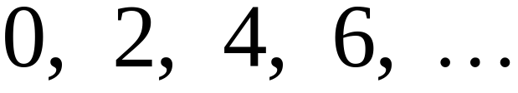
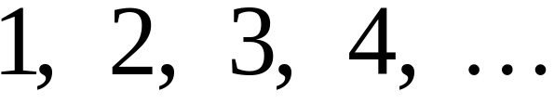


Esempio:
L’insieme dei numeri pari
Interi pari:
(positive)
corrispondenza:
Interi positivi:
Corrisponde a

Slide 19
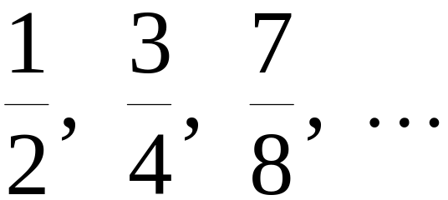
Esempio:
L’insieme dei numeri razionali
Numeri razionali:

Slide 20
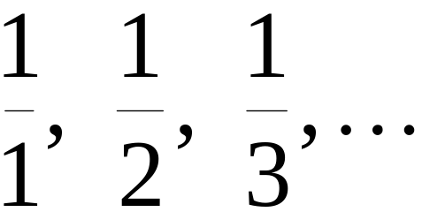
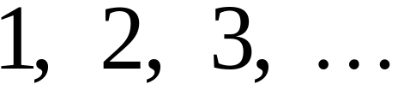
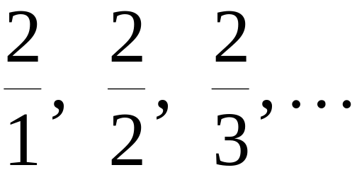
approccio banale
Nominatore 1
Numeri razionali:
Corrispondenza:
interi positivi:
Non funziona:
Non analizeremo mai
Numeri con nominatore 2:

Slide 21










Approccio migliore

Slide 27
Oppure?

Slide 29
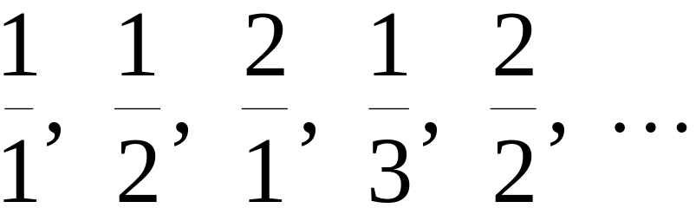
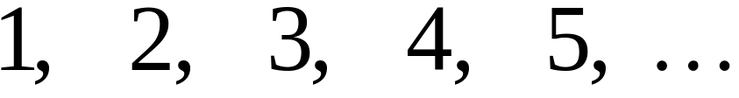
Numeri razionali:
Corrispondenza:
interi positivi:

Slide 30
proveremo:
l’insieme dei numeri naturali è countable
definendo un enumeration procedure
(enumeratore)
che definisce la corrispondenza con i
numeri naturali

Slide 31


Definizione
Sia un insieme di stringhe (linguaggio)
Un enumerator per è una Turing Machine
che genera (scrive sul nastro)
tutte le stringhe una per una
e
Ogni stringa è generata in tempo finito

Slide 32
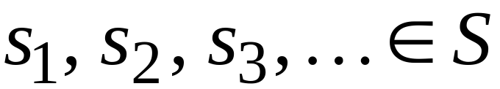
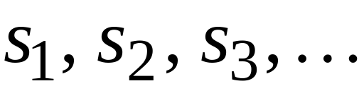

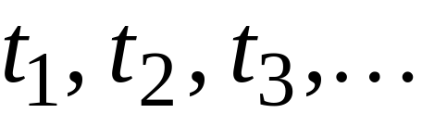
stringhe
Enumerator
Machine per
output
(sul nastro)
Tempo finito:

Slide 33
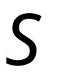
Osservazione:
Se esiste per un enumeratore,
Allora l’insieme è countable
L’ enumeratore descrive la corrispondenza
di con i numeri naturali

Slide 34
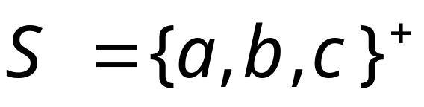
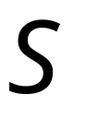
Esempio:
L’insieme delle stringhe
è countable
Approccio:
Descriviamo un enumeratore per

Slide 35






Enumeratore banale:
Produrre le stringhe in ordine lessicografico
No buono:
le stringhe con primo carattere b
non vengono fuori

Slide 36
Procedura migliore :
Ordine proprio
(Canonical Order)
1. Produci tutte le stringhe di lunghezza 1
2. Produci tutte le stringhe di lunghezza 2
3. Produci tutte le stringhe di lunghezza 3
4. Produci tutte le stringhe di lunghezza 4
..........

Slide 37

















lunghezza 1
Produce stringhe in
Proper Order:
lunghezza 2
lunghezza 3

Slide 38
Codifica degli stati
Stati:
codifica:
Codifica dei movimenti della Head
Mossa:
codifica:

Slide 39
codifica delle transizione
Transizione:
codifica:
separatore

Slide 40
Teorema:
L’insieme di tutte le
Turing Machines
è countable
Proof:
Ogni macchina di Turing può essere
codificata
Con una stringa binaria di 0’s e 1’s
Definite un enumeration procedure
Per l’insieme delle stringhe che
Descrivono le Turing Machine

Slide 41
Enumerator:
Repeat
1. Genera la stringha binaria successiva di
0’s e 1’s in proper order
2. Check se la stringa descrive una
Turing Machine
if YES: print string sull output tape
if NO: ignora string

Slide 42





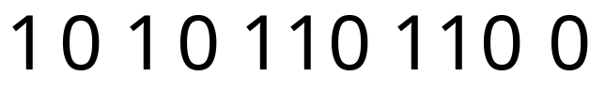

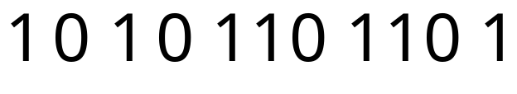
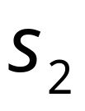
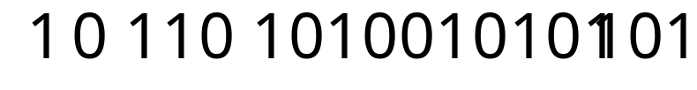
Binary strings
Turing Machines
End of Proof

Slide 43
Uncountable Sets

Slide 44
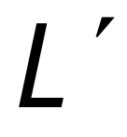
Vogliamo provare che esiste un linguaggio
Che non è accettato dalle
Turing machines
Tecnica:
Turing machines sono countable
Linguaggi sono uncountable
(Vi sono più linguaggi che Turing Machines)

Slide 45
definizione:
Un insieme è uncountable
Se non è countable
Vogliamo provare che vi è un linguaggio
che non è accettato da nessuna
Turing machine

Slide 46
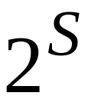
Teorema:
Se è un infinito countable set, allora
l’insieme delle parti di è
uncountable.

Slide 47
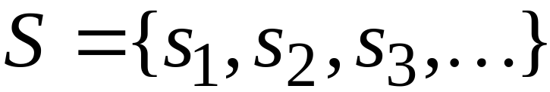
Proof:
Poichè is countable, possiamo scrivere
Elementi di

Slide 48
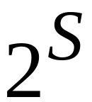

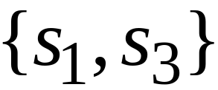
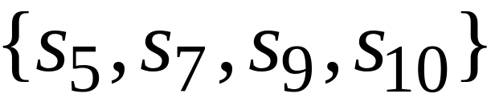
Gli elementi dell’insieme delle parti
hanno la forma:
……

Slide 49




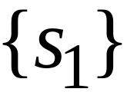

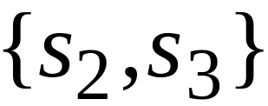
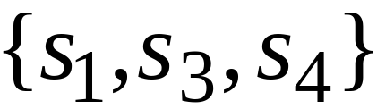
Codifichiamo per ogni elemento IParti
con una stringa binaria di 0 e 1.
Elementi
Insieme delle
parti
Codifica Binaria
(in ordine arbitrario)

Slide 50
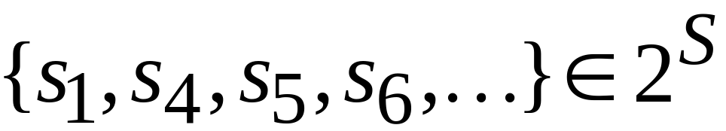
Osservazione:
Ogni stringa binaria infinita corrisponde
a un elemento dell’ insieme delle parti
:
esempio:
Corrispondente a :

Slide 51
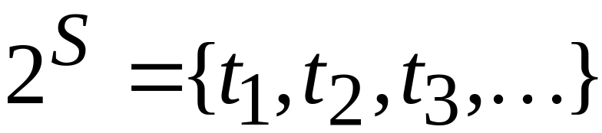
assumiamo (per assurdo)
Che l’ Insieme delle parti
è countable
allora: possiamo enumerare gli elementi
dell’Insieme delle parti

Slide 52




Insieme delle
Parti elementi
Supponiamo che la seguente sia
Codifica Binaria

Slide 53
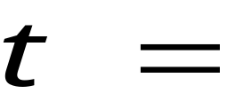
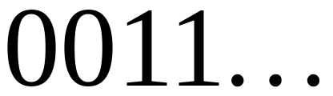
Prendiamo la diagonale e complementiamola
Stringa binaria:

Slide 54

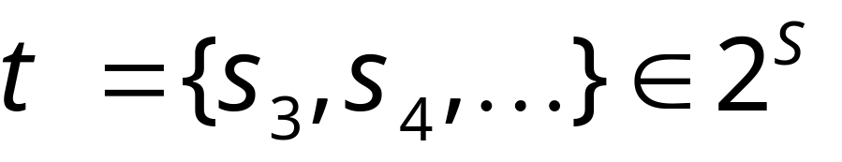
Stringa binaria
Corrisponde ad un
elemento dell’Insieme
delle parti :

Slide 55


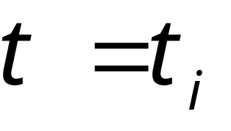
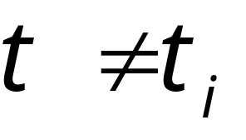
allora, deve essere uguale a qualche
ma,
il i-th bit nella codifica è
il complemento del bit di , allora:
i-th
Contradizione!!!

Slide 56
Poichè abbiamo ottenuto una contradizione:
L’ insieme delle
Parti di è uncountable
End of proof

Slide 57
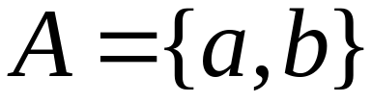
Una applicazione: Linguaggi
Considera l’alfabeto :
L’insieme delle stringhe:
infinito e countable
(possiamo enumerare le stringhe
in proper order)

Slide 58
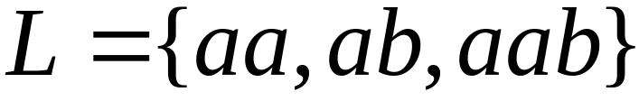
Considera alfabeto :
L’insieme delle stringhe:
infinito e countable
Ogni linguaggio è un sottoinsieme di :

Slide 59
Considera l’alfabeto :
L’insieme delle stringhe:
infinito e countable
L’insieme delle parti di
contiene tutti i linguaggi:
uncountable

Slide 60
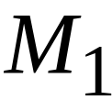
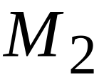
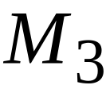



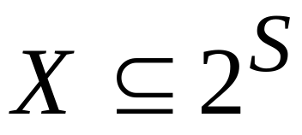
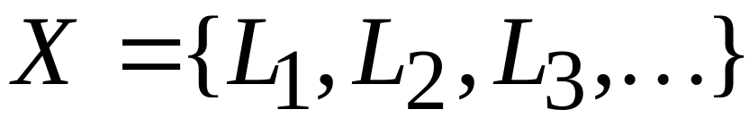

Considera alfabeto :
countable
Turing machines:
accetta
Linguaggi accettati da
Turing Machines:
countable
Denota:
Nota:
countable

Slide 61

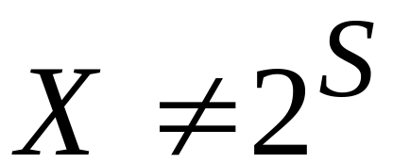
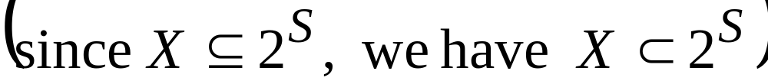
Linguaggi accettati da
Turing machines:
countable
Tutti i possibili linguaggi:
uncountable
quindi:

Slide 62

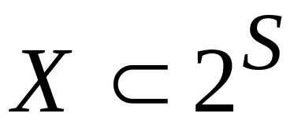
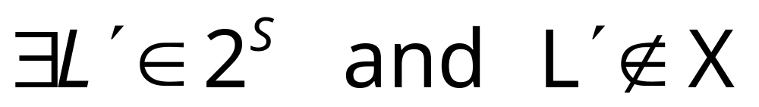

Conclusione:
Esiste un linguaggio non accettato
da nessuna Turing Machine:
(linguaggio non può essere descritto
da nessun algoritmo)

Slide 63

Non Turing-Acceptable Languages
Turing-Acceptable
Languages

Slide 64
Nota che:
È un multi-set (elementi possono ripetersi)
Poichè un linguaggio può essere riconosciuto
da più di una Turing machine
Anche se esaminiamo i doppioni il risultato
è di nuovo un insieme countable poichè ogni elemento
corrisponde a un intero positivo

Slide 65
La gerarchia di Chomsky

Slide 66
Linear-Bounded Automa:
Come una Macchina di Turing
con una differenza:
Lo spazio dove è memorizzato l’input
è il solo spazio che può essere utilizzato

Slide 67







Linear Bounded Automa (LBA)
Input string
Working space
in tape
Limite a
sinistra
Limite a
destra
Tutta la computazione si svolge tra i due limiti

Slide 68
Definiamo i LBA come macchine
non deterministiche
Problema aperto:
LBA NonDeterministici
hanno lo stesso potere dei
LBA Deterministici ?

Slide 69
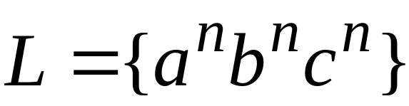

Esempio linguaggio accettato da un LBA:
LBA hanno più potere dei PDA
(pushdown automata)
LBA hanno meno potere delle Turing Machines

Slide 70


Grammatica Context-Sensitive :
produzioni
Stringhe di variabili
e terminali
Stringhe di variabili
e terminali
e:

Slide 71


Il linguaggio
è context-sensitive:

Slide 72

Theorem:
Un linguaggio è context sensistive
se e solo se
è accettato da Linear-Bounded automa

Slide 73
Grammatiche senza limitazioni:
Produzioni
Stringhe di variabili
e terminali
Stringhe di variabili
e terminali

Slide 74
Theorem:
Un linguaggio è Turing-Acceptable
Se è generato da
una grammatica senza restrizione

Slide 75
The Chomsky gerarchia
Non Turing-Acceptable
Turing-Acceptable
decidable
Context-sensitive
Context-free
Regular

Slide 76
problemi decidibili
(decidibile?) per linguaggi regolari

Slide 77


appartenenza
Question:
dato un linguaggio regolare
e una stringa
Possiamo verificare che ?
Answer:
Prendiamo un DFA che accetta
e verificare per

Slide 78


DFA
DFA

Slide 79

Question:
dato un linguaggio regolare
Come possiamo verificare
se è vuoto: ?
Answer:
Prendiamo il DFA che accettà
Verifichiamo se esiste almeno
un cammino da uno stato iniziale
ad uno stato di accettazione

Slide 80


DFA
DFA

Slide 81
Question:
Dato un linguaggio regolare
Come possiamo verificare
Se è finito?
Prendiamo il DFA che accetta
Verifichiamo se vi è un cammino con
Un loop che parte dallo stato iniziale
ed
arriva ad uno stato di accettazione.
Answer:

Slide 82
DFA
è infinito
DFA
è finito

Slide 83




Question:
dato linguaggi regolari e
Come possiamo verificare che ?
Answer:
Trova se

Slide 84







and

Slide 85






or

Slide 86
problemi decidibili per linguaggi Context-Free

Slide 87


appartenenza:
per grammatiche context-free
Se la stringa
appartenenza :
Parsers
Exhaustive search parser o non determinismo
CYK parsing algorithm

